Slide 1
二氧化硫的制取与视频录制

Slide 2

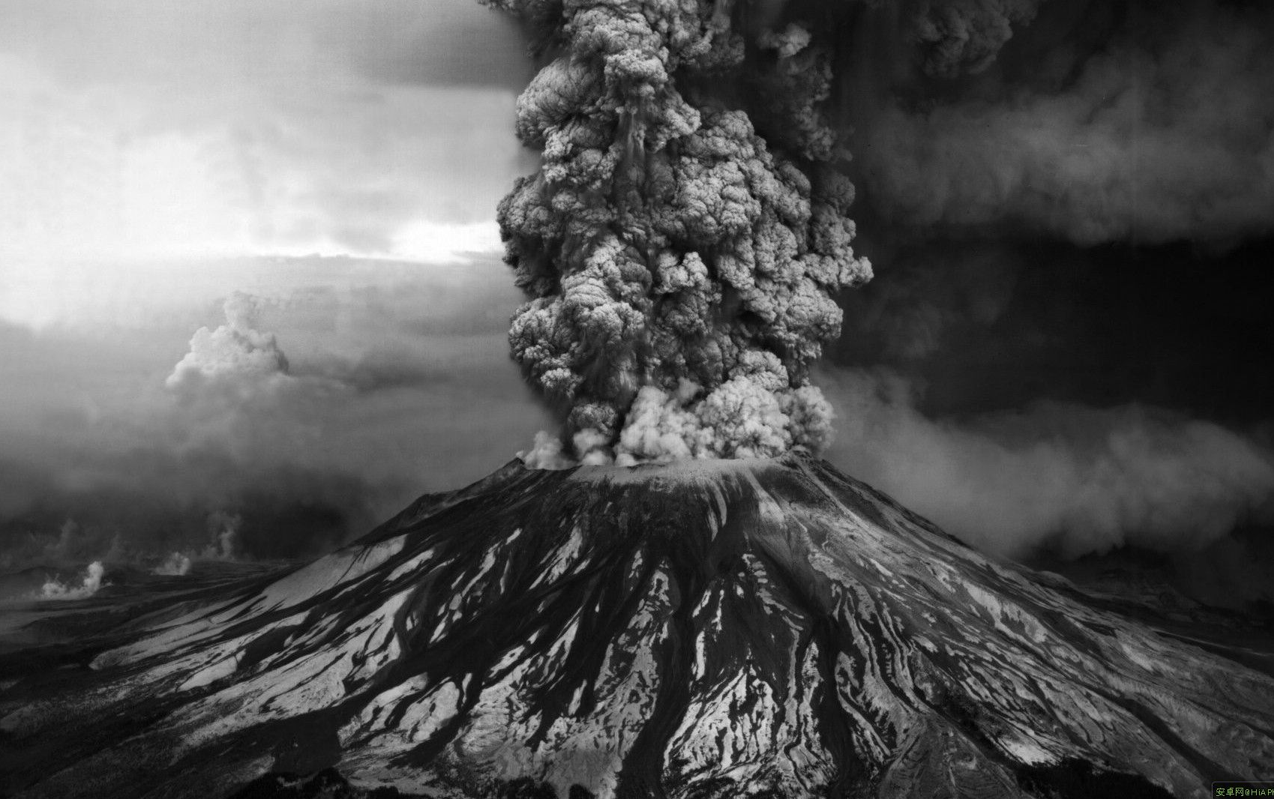
关于二氧化硫
二氧化硫（化学式SO2）是最常见、最简单的硫氧化物。大气主要污染物之一
火山爆发时会喷出该气体，在许多工业过程中也会产生二氧化硫。由于煤和石油通常都含有硫元素，因此燃烧时会生成二氧化硫。
当二氧化硫溶于水中，会形成亚硫酸。若把亚硫酸进一步在PM2.5存在的条件下氧化，便会迅速高效生成硫酸（酸雨的主要成分）。

Slide 3
二氧化硫的化学性质
1.氧化性
在常温下，潮湿的二氧化硫与硫化氢反应析出硫。在高温及催化剂存在 的条件下，可被氢还原成为硫化氢，被一氧化碳还原成硫。
化学方程式：
2H2S+SO2 == 3S↓+2H2O
2CO+SO2 == S+2CO2
2.还原性
强氧化剂可将二氧化硫氧化成三氧化硫，仅在催化剂存在时，氧气才能使二氧化硫氧化为三氧化硫。能使酸性高锰酸钾溶液褪色。
化学方程式：
2SO2+O2=V2O5=2SO3
5SO2 + 2KMnO4 + 2H2O == K2SO4 + 2MnSO4 + 2H2SO4
3.具有自燃性，无助燃性。

Slide 4
4.漂白性
二氧化硫可以使品红溶液褪色，加热后颜色还原，因为二氧化硫的漂白原理是二氧化硫与被漂白物反应生成无色的不稳定的化合物，加热时，该化合物分解，恢复原来颜色，所以二氧化硫的漂白又叫暂时性漂白。
5.和水反应
二氧化硫可以和水反应生成亚硫酸，所以二氧化硫是亚硫酸的酸酐。
化学方程式：SO2+H2O == H2SO3
6.和碱反应
二氧化硫是酸性氧化物，可以和碱反应生成亚硫酸盐和水。如与氢氧化钠反应生成亚硫酸钠和水。
化学方程式：SO2+2NaOH == Na2SO3+H2O
此外二氧化硫还能够抑制霉菌和细菌的滋生，可以用作食物和干果的防腐剂。

Slide 5
二氧化硫的物理性质
无色透明气体，刺激性气味。熔点-75.5℃，沸点-10℃
有一定的水溶性，与水及水蒸气作用生成有毒及腐蚀性蒸气。
液态二氧化硫比较稳定，不活泼。
气态二氧化硫加热到2000℃不分解。不燃烧。
部分无机化合物可以任何比例与液态二氧化硫混合。
二氧化硫具有毒性。二氧化硫对呼吸道有刺激作用，可引起支气管痉挛，并可导致呼吸道阻力增加。刺激眼睛，对人的皮肤有刺激和烧灼感。

Slide 6
二氧化硫的实验室制取
制取原理：稳定性强酸与不稳定性弱酸盐的复分解反应
制取方程式：
Na2SO3+H2SO4（浓）== Na2SO4+SO2↑+H2O
检验：先通入品红试液,褪色,后加热又恢复原红色
除杂质：通入浓H2SO4(除水蒸气)
收集：向上排气法
尾气回收(NaOH溶液)：SO2+2NaOH == Na2SO3+H2O

Slide 7
实验过程图片讲解
H₂SO₄(浓)+Na₂SO₃=Na₂SO₄+H₂O+SO₂↑
（第一次试验）

Slide 8
H₂SO₄(浓)+Na₂SO₃=Na₂SO₄+H₂O+SO₂↑
（第二次试验）

Slide 9
实验过程视频

Slide 10
二氧化硫的工业制法
①.用硫黄与纯氧在焚硫炉内燃烧，生成高浓度的SO2气体，经干燥、压缩和冷凝成液体SO2。
精制方法：液态二氧化硫中的杂质含有微量SO3、水、不挥发物质及空气成分（O2、N2、CO2等）。精制时可将液态二氧化硫气化，通入浓硫酸中以除去SO3，通入装有五氧化二磷的玻璃管或在盛有五氧化二磷的容器中进行蒸馏以除去水分。
②.氨酸法 用硫酸分解硫酸厂尾气吸收工序所得的亚硫酸铵亚硫酸氢铵母液，产生的约100%二氧化硫气体，经压缩法和冷冻法，可制得二氧化硫。
③.压缩法 用硫酸分解亚硫酸铵亚硫酸氢铵母液，分解产生的二氧化硫气体，经冷凝、干燥、过滤，再经压缩液化，制得液体二氧化硫成品。
④.冷冻法 用硫酸分解亚硫酸铵亚硫酸氢铵母液，分解产生的二氧化硫气体经干燥后送至低温冷凝器，在常压下进行冷凝，用氨冷冻维持温度在液化点－10℃以下。制得液体二氧化硫成品。
⑤.纯氧燃烧法 将硫磺与纯氧在焚硫炉内燃烧，生成的高浓度二氧化硫气体，经净化、干燥、压缩液化、冷凝，制得二氧化硫成品。
⑥.柠檬酸钠法 经过净化的二氧化硫气体用柠檬酸钠溶液吸收，再用低压蒸汽脱出二氧化硫，经冷却、分离冷凝水，用浓硫酸进行干燥，然后经压缩液化、冷凝，制得液体二氧化硫成品。

Slide 11
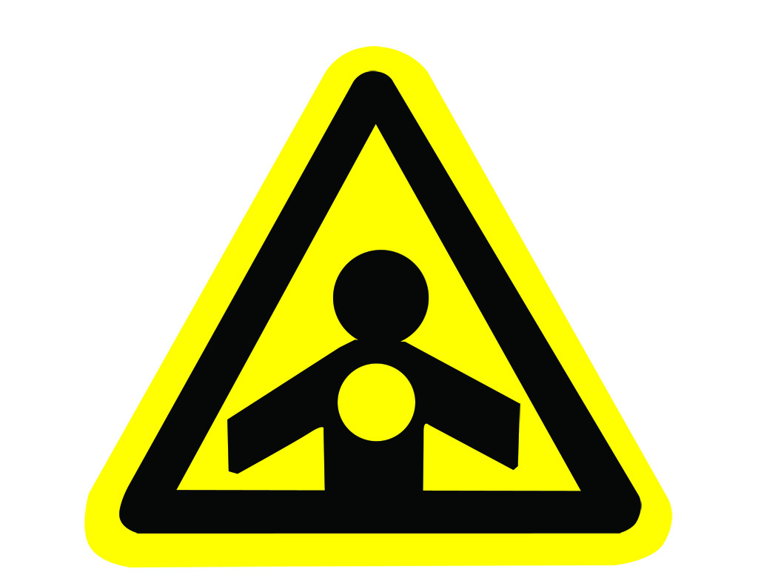
二氧化硫贮存注意事项
二氧化硫应储存于阴凉、通风的有毒气体专用库房。
库温不宜超过30℃。
应远离火种、热源，与易（可）燃物、氧化剂、还原剂、食用化学品分开存放，切忌混储。
储区应备有泄漏应急处理设备。

Slide 12
THANK YOU
组员：张思涵 黄诗洋 谢晓强
郑智瀚 陈衍霖
林宇轩 吴耿生

